Slide 1

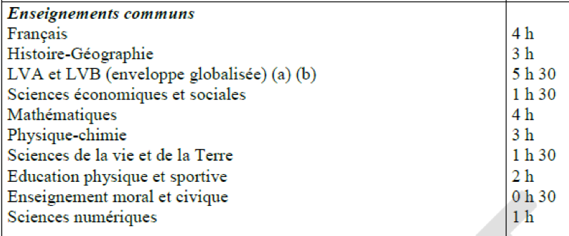
- grille sans option : 26h contre 28h30 actuellement...
- suppression de MPS, Littérature et Société, ICN…
- AP non financé…
=> une réduction globale des horaires qui aboutit à 2700 suppressions de postes au niveau national.
SECONDE
1. Enseignements communs
(horaires hebdomadaires élèves)
18 h annualisées
et technologiques
quel enseignant ?

Slide 2

2. Enseignements optionnels de seconde ( pas du tout financés dans la DHG)
2 options « au plus »
1 option générale (3 h) | 1 option technologique (1h30)
latin | management et gestion
grec | santé et social
3ème langue vivante | biotechnologies
arts (au choix) : arts plastiques, cinéma-audiovisuel, théâtre, histoire des arts, musique, danse | sciences et laboratoire
EPS | sciences de l’ingénieur
 | création et innovation technologiques
 | création et culture- design
Peut être en plus
de l’option générale
- réduction du nombre d’options
- mise en concurrence des enseignements

Slide 3

3. Marge d’autonomie des établissements en seconde
12 h / division / semaine
« Laissée à la disposition des établissements. »
Censée financer :
-les dédoublements
-les options
-l’AP ( plus du tout financé et pas obligatoire pour tous)
-l'orientation
-le tutorat : « Un dispositif de tutorat est proposé à tous les élèves. Il consiste à les conseiller et à les guider dans leur parcours de formation et d'orientation. »
+ L’accompagnement au choix de l’orientation
« 54 heures, semaines de l’orientation, journées d’immersion dans des établissements d’enseignement supérieur, séances d’information, ateliers de réflexion en classe, visites d’entreprises, etc
- risque de discorde et concurrence entre disciplines
- doit être discutée et votée en CE

Slide 4
En 1ere et terminale
1- Enseignements communs
 | PREMIERE | TERMINALE
Français (1ère) Philosophie (terminale) | 4 h | 4 h
Histoire-géographie | 3 h | 3 h
Enseignement scientifique | 2 h | 2 h
LV 1 et 2 | 4 h 30 | 4 h
EPS | 2 h | 2 h
EMC | 18 h annualisées | 18 h annualisées
total | 16 h | 15 h 30
fin des séries : tous les élèves sont groupés sans distinction, le recteur veut que les classes soient hétérogènes en terme de spécialité (nombreuses barrettes, vœux d’emploi du temps réduits)
mathématiques absentes du tronc commun

Slide 5
2. Enseignements de spécialité : 3 en première, 2 en terminale
(parmi les 3 de 1ère)
 | PREMIERE | TERMINALE
Histoire-géographie, géopolitique et sciences politiques | 4 h | 6 h
Humanités, littérature et philosophie | 4 h | 6 h
Sciences économiques et sociales | 4 h | 6 h
Langues, littératures et cultures étrangères | 4 h | 6 h
Littérature et LCA | 4 h | 6 h
Mathématiques | 4 h | 6 h
Numérique et sciences informatiques | 4 h | 6 h
Physique-chimie | 4 h | 6 h
SVT | 4 h | 6 h
Sciences de l'ingénieur | 4 h | 6 h + 2 h de SPC
Arts (au choix) : arts plastiques, cinéma-audiovisuel , danse, histoire des arts, musique ou théâtre | 4 h | 6 h

Slide 6
Avant : spécialisation par le renforcement d’une discipline
- Après : spécialisation par l’abandon d’une discipline
- offre d’enseignements de spécialité limitée
en France, différenciation et concurrence plus marquée entre établissements
" Nous allons faire en sorte que les élèves aient un large choix, autour de sept spécialités dans leur établissement ou à proximité. Les cinq spécialités restantes seront implantées de manière à rendre plus attractifs les établissements qui en ont besoin« - J.M. Blanquer, 4/9/2018
3. Enseignements optionnels
Durée : 3 h
1 seul possible en première , 2 possibles en terminale
3ème langue vivante | Mathématiques complémentaires (sauf choix de la spécialité mathématiques)
EPS | Mathématiques expertes (si choix de la spécialité mathématiques)
arts (au choix) : arts plastiques, cinéma-audiovisuel , danse, histoire des arts, musique ou théâtre | Droit et enjeux du monde contemporain
latin – grec (peut être en plus de l’option)

Slide 7
4. En 1ere et terminale : Marge d’autonomie
8 h par semaine / division en première et en terminale, pour :
- options
- dédoublements
- AP (« horaire déterminé selon les besoins des élèves »)
« capacité d'apprendre et de progresser, notamment dans leur travail personnel », « améliorer leurs compétences », « construction de leur autonomie intellectuelle »
En terminale, l’AP « prend appui prioritairement sur les enseignements de spécialité. »
AP plus financé et cadré : affirmer le droit à l’AP pour tous
modalités doivent être discutées et votées en CE
défendre l’existant en terme d’horaire élèves
refuser les interventions en HSE

Slide 8
série technologiques
Français (1ère) Philosophie (terminale) | 3 h 2 h
Histoire-géographie | 1 h 30
mathématiques | 3 h
LV 1 et 2 dont 1 h d’enseignt technologique en LV1 | 4 h
EPS | 2 h
EMC | 18 h annualisées
réduction du nombre de spécialités par rapport au bac actuel
L’enseignement technologique en langue vivante A est pris en charge conjointement par un enseignant d’une discipline technologique et un enseignant de langue vivante

Slide 9
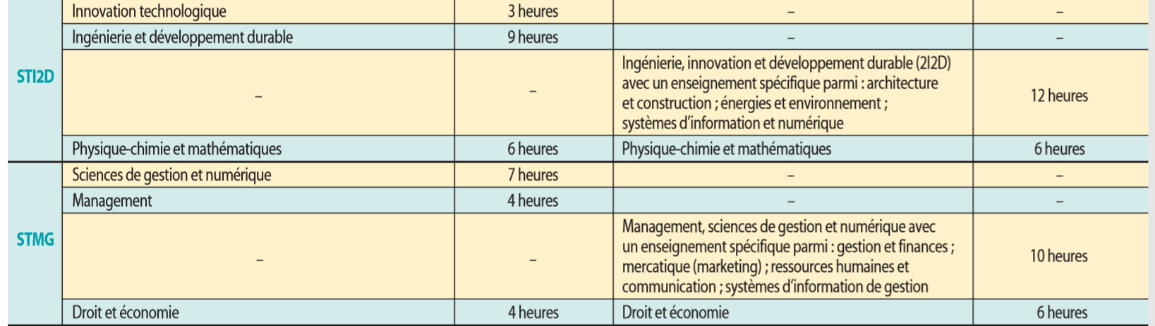
Les spécialités qu’en terminale, que des disciplines transversales en premiere

Slide 10
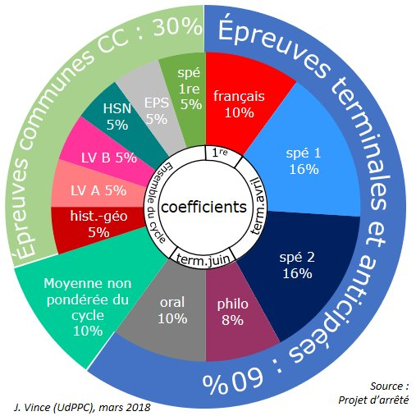
LE NOUVEAU BAC
sciences

Slide 11
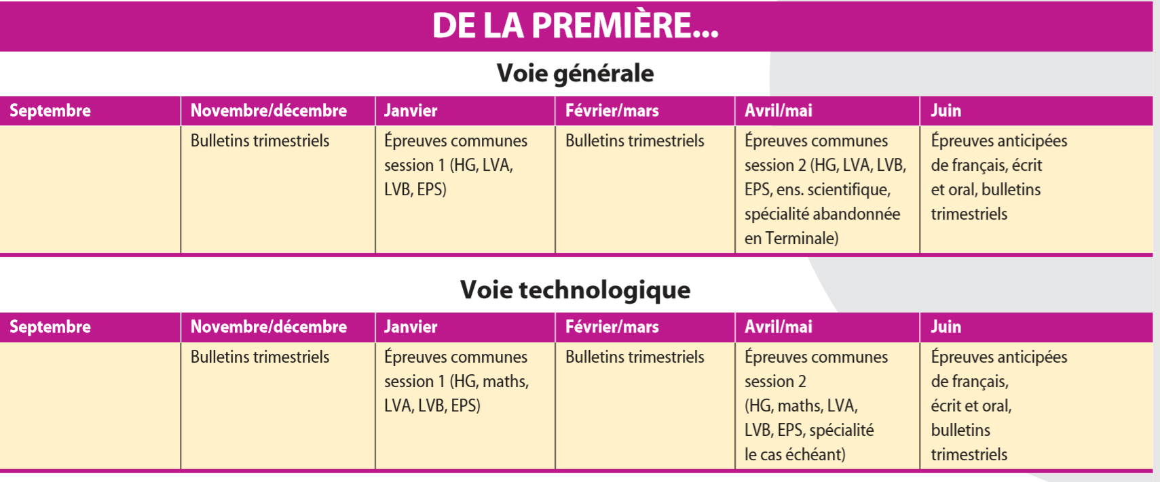
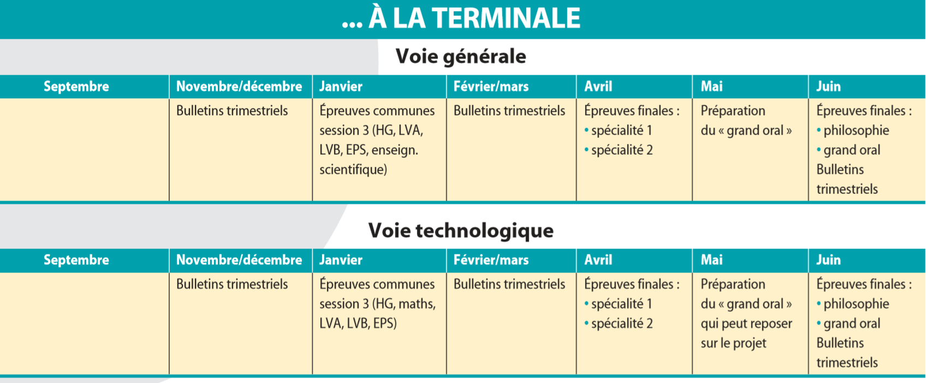
Elèves en évaluation permanente – Professeurs en correction permanente

Slide 12

- un bac alourdi : 21 épreuves sur deux ans
plus 1 mais 4 sprints
 scolarité phagocytée par le bachotage continu
liberté pédagogique des enseignants réduite
- transfert complet de la charge de travail d’examen sur les enseignants
= économies budgétaires : rémunération ? suspension de cours ?

Slide 16
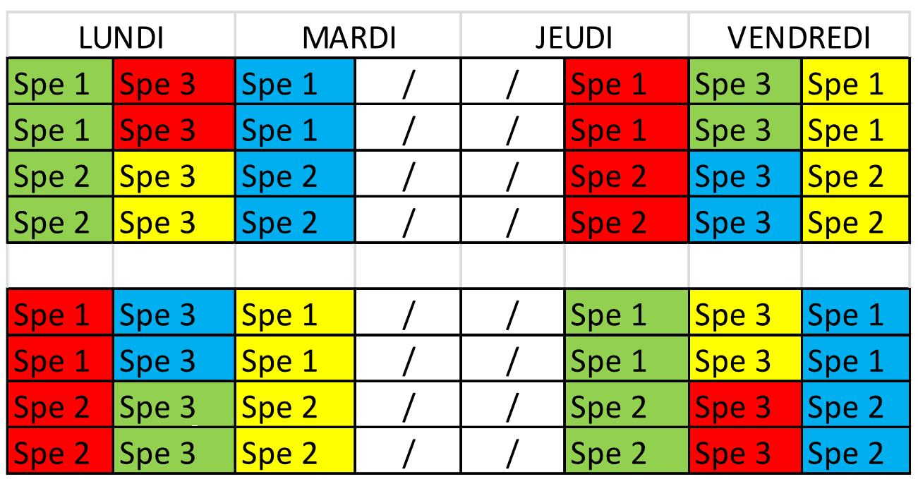
3 classes de premières donc 105 élèves ont les spécialités vertes
3 les spécialités bleues, 3 les rouges, 3 les jaunes
Voici l’emploi du temps que cela peut donner ….

Slide 17
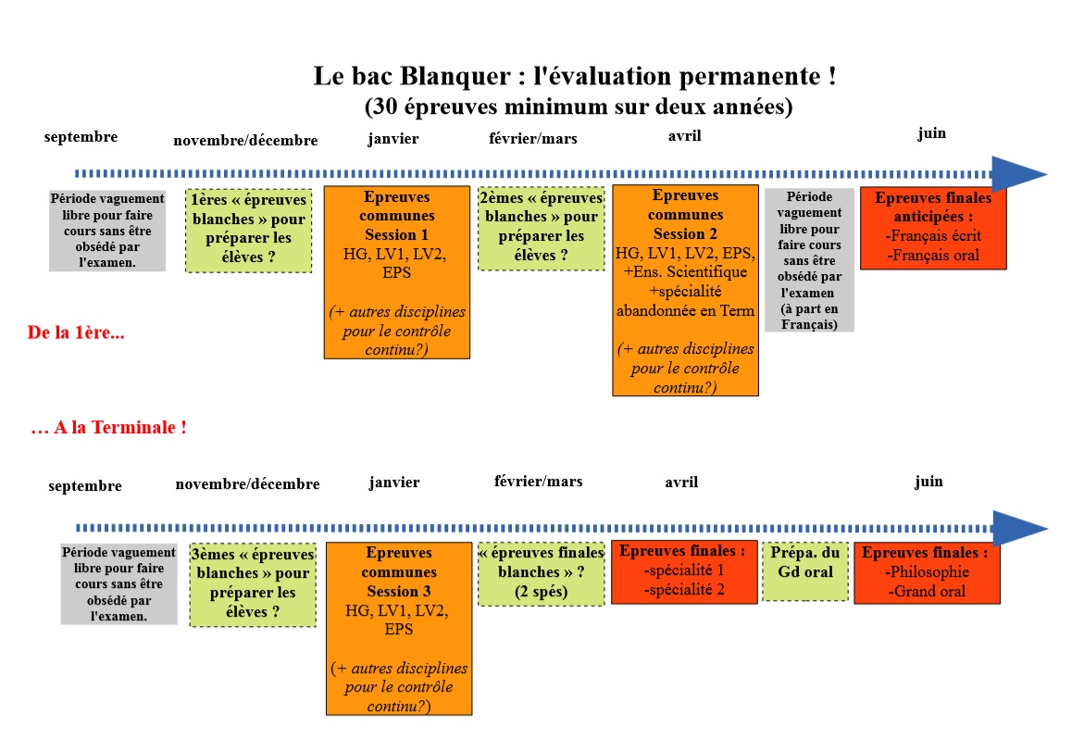

Slide 18
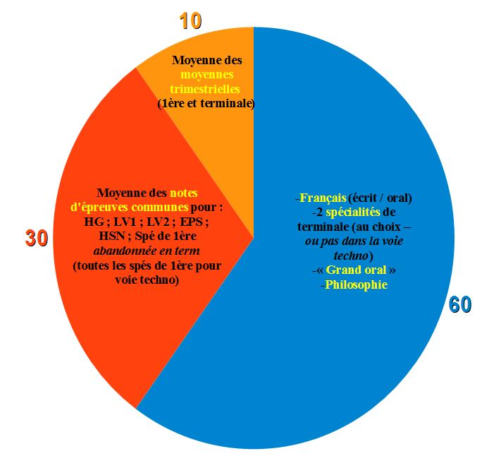
1ère – 2ème trim
1ère – 3ème trim
term – 2e trim
juin (1ère)
avril-mai (term)
sciences
juin (term)
- enseignements de spécialité : en apparence forts,
mais affaiblis car se finissent en avril de terminale
- rythme d’évaluation prépare-t-il la semestrialisation?

Slide 19
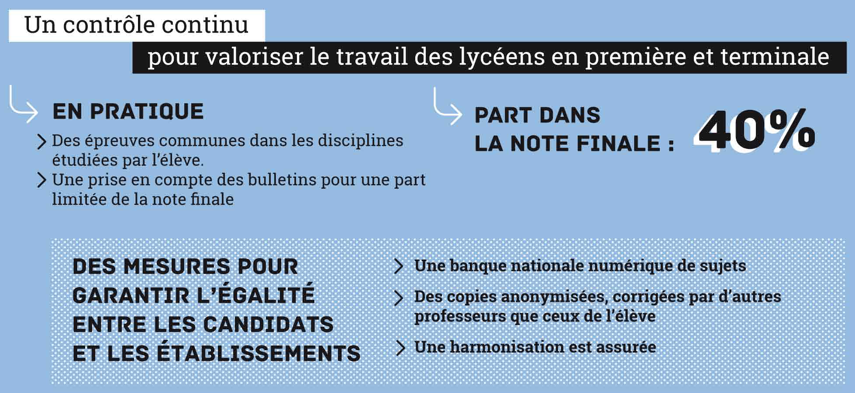
un diplôme national ?
► " L'organisation des épreuves communes de contrôle continu relève de chaque établissement scolaire, qui en détermine les modalités d'organisation".
= correction par enseignants de l’établissement pour la moitié de l’examen (40 % épreuves communes et 10 % grand oral)
► correction locale = tensions et pressions potentielles
► logique de différenciation et hiérarchisation entre établissements

